Slide 1

Длина дуги кривой, заданной параметрически

Slide 2
Содержание
Основные понятия
Методы нахождения длины кривой
Примеры решения

Slide 3
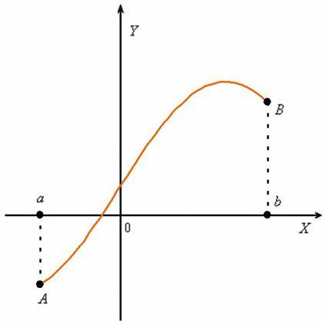
Понятия
Кривая - это график функции на каком-то отрезке, дифференцируемой на этом отрезке.
Способы задания кривой:
Параметрический
Графический
Уравнением

Slide 4
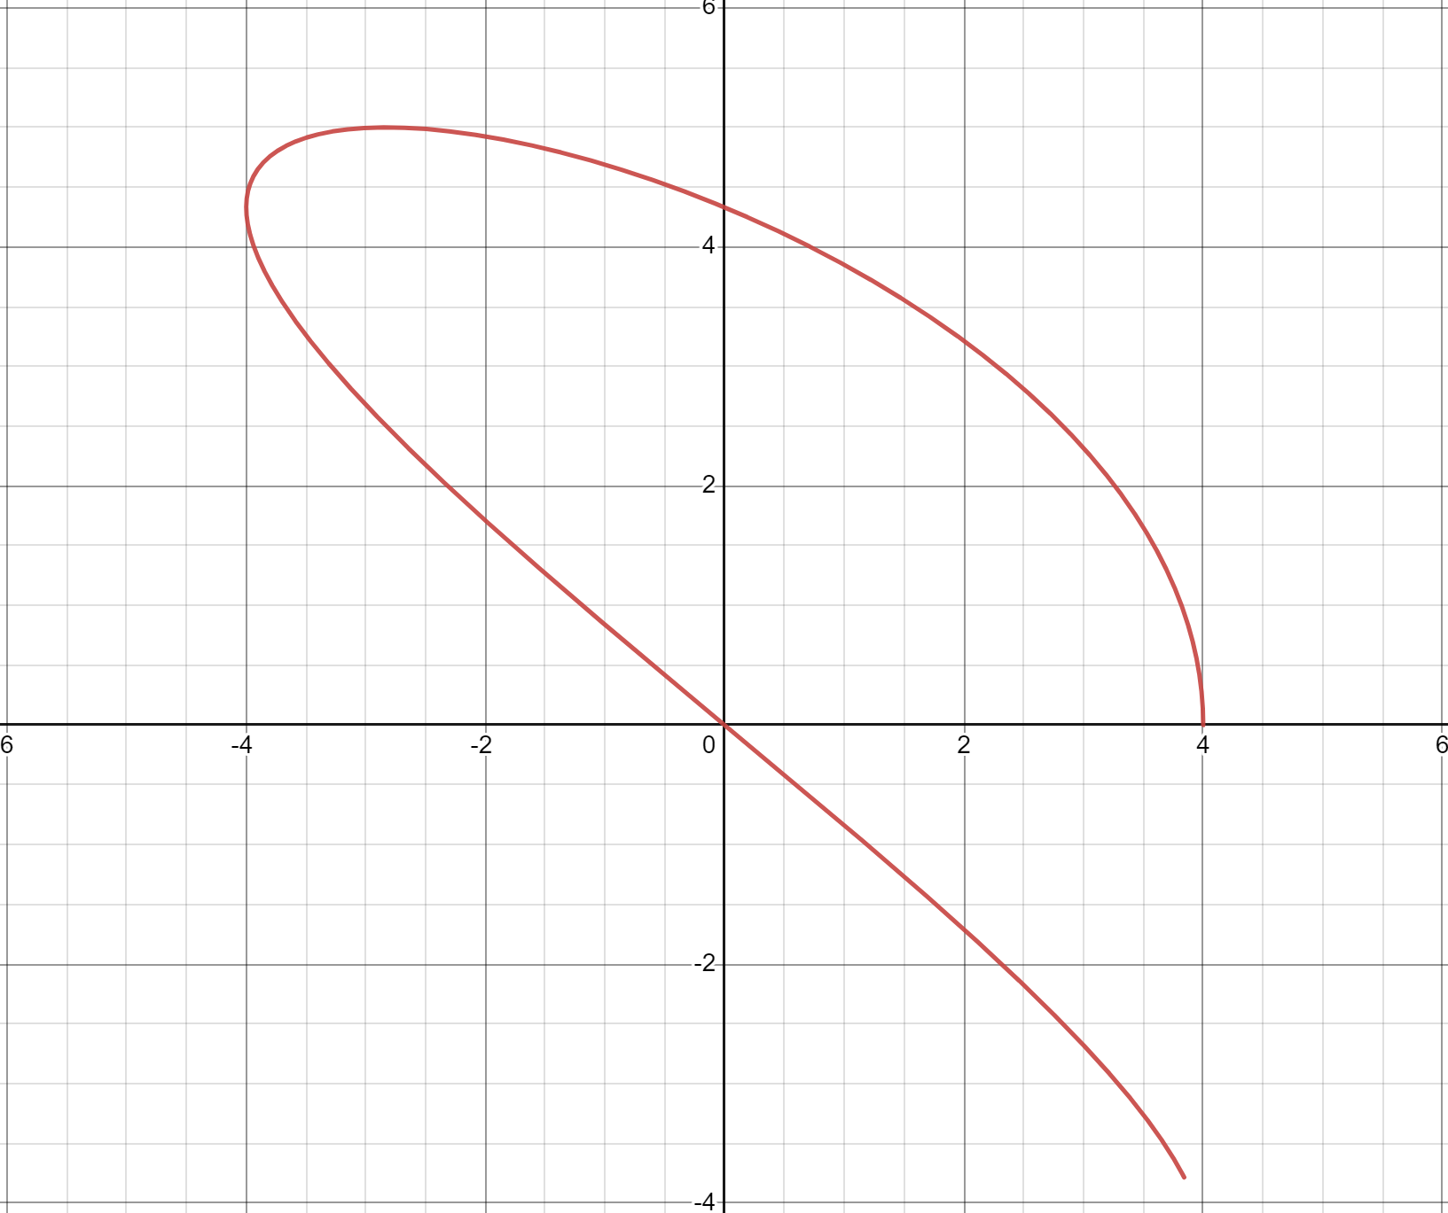
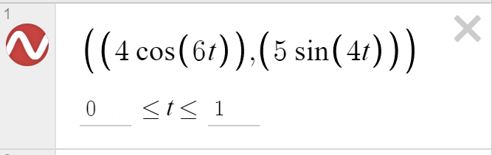
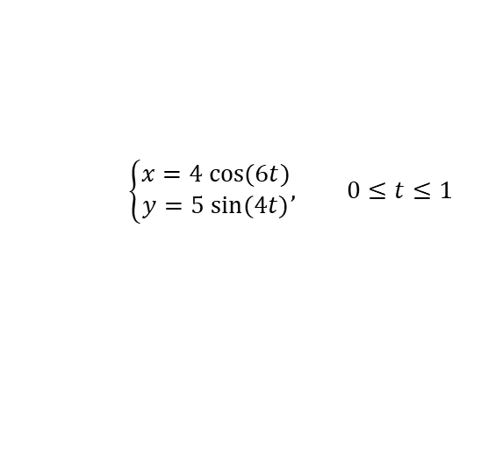
Понятия
Кривая, заданная параметрически, — это кривая, которая задается в виде системы нескольких функций, определяющих координаты точек кривой в зависимости от некоторого параметра.
$$\left\{\begin{matrix}x=4 cos⁡(6t) \\ y=5 sin⁡(4t)\end{matrix}, 0≤t≤1\right.$$

Slide 5
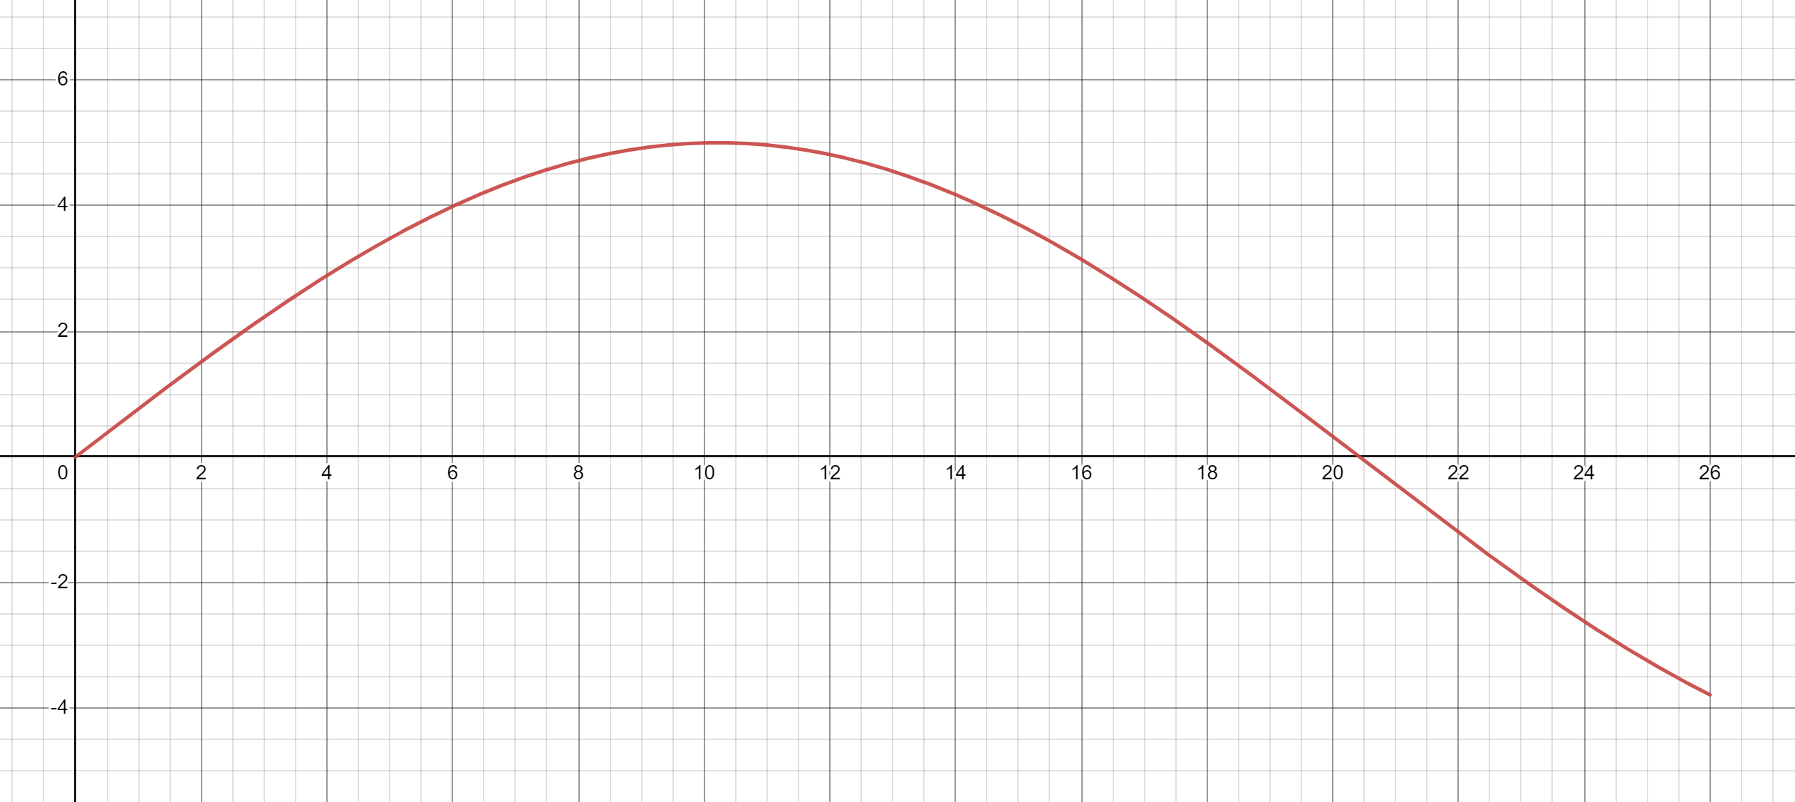
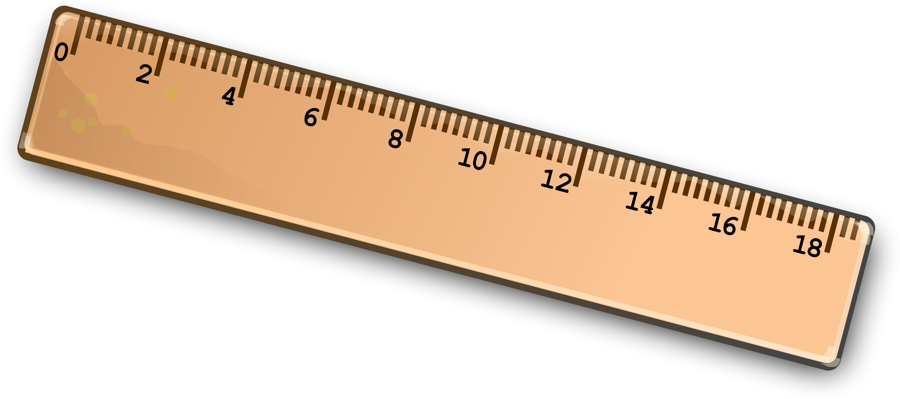
Понятия
Длина дуги кривой – это фактическая длина кривой линии, ограниченной двумя точками.
A
B

Slide 6

Нахождение длины кривой
Интеграл функции $\sqrt{{\left(x^{′}(t)\right)}^{2}+ {\left(y^{′}(t)\right)}^{2}}$, определённый на интервале [t1; t2].
$$L= \int_{t_{1}}^{t_{2}}{\sqrt{{\left(x^{′}\left(t\right)\right)}^{2}+ {\left(y^{′}\left(t\right)\right)}^{2}}dt}$$
t1 и t2 – параметры точек, ограничивающих кривую.

Slide 7
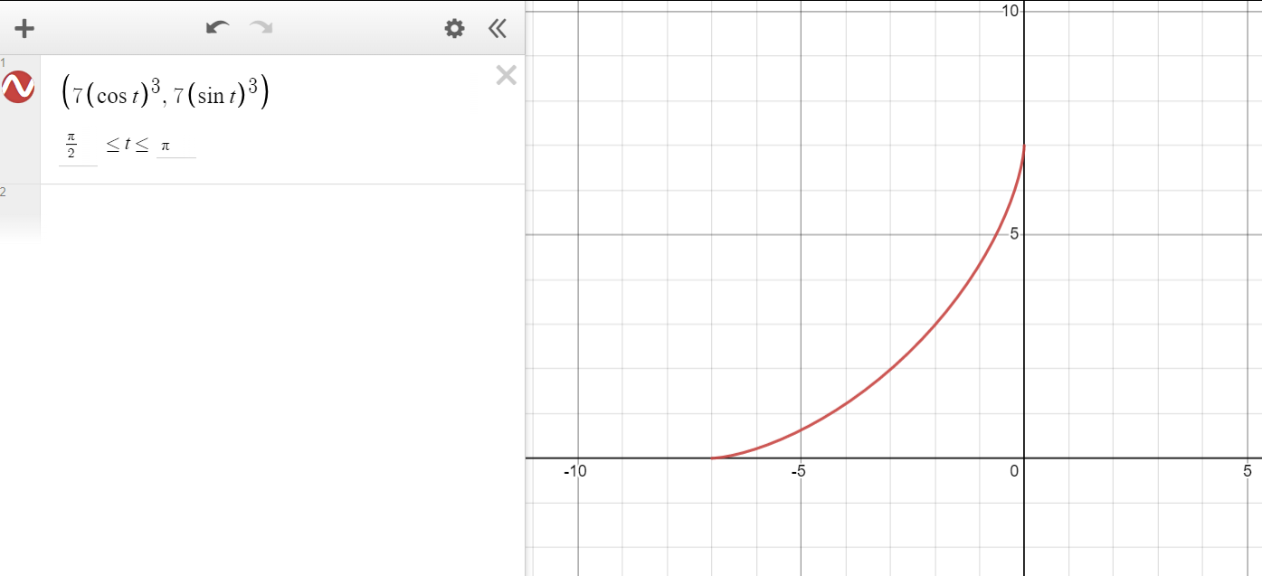
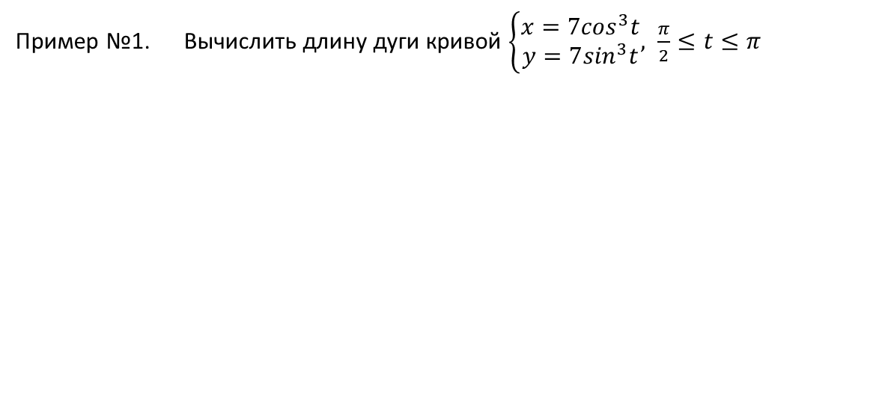
Примеры
Пример №1. Вычислить длину дуги кривой $\left\{\begin{aligned}x=7\cos^{3}t \\ y=7\sin^{3}t\end{aligned}, \frac{π}{2}≤t≤π\right.$

Slide 8
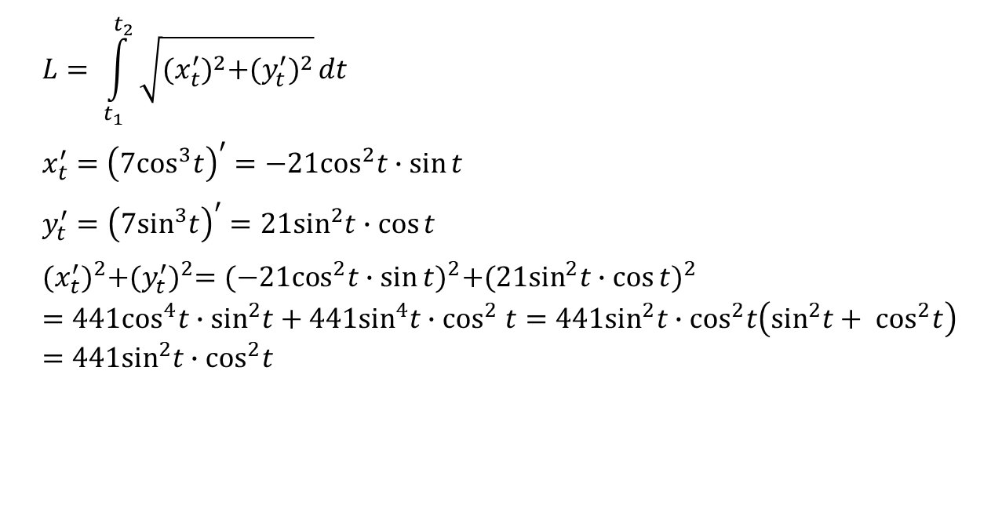
Пример №1
$$L= \int_{t_{1}}^{t_{2}}{\sqrt{{(x_{t}^{′})}^{2}+{(y_{t}^{′})}^{2}}}dt$$
$$x_{t}^{′}={\left(7\cos^{3}t\right)}^{′}=−21\cos^{2}t∙\sin{t}$$
$$y_{t}^{′}={\left(7\sin^{3}t\right)}^{′}=21\sin^{2}t∙\cos{t}$$
$${(x_{t}^{′})}^{2}+{(y_{t}^{′})}^{2}={(−21\cos^{2}t∙\sin{t})}^{2}+{(21\sin^{2}t∙\cos{t})}^{2}=441\cos^{4}t∙\sin^{2}t+441\sin^{4}t{∙cos}^{2}t=441{\sin^{2}t∙cos}^{2}t\left(\sin^{2}t+ \cos^{2}t\right)=441{\sin^{2}t∙cos}^{2}t$$

Slide 9
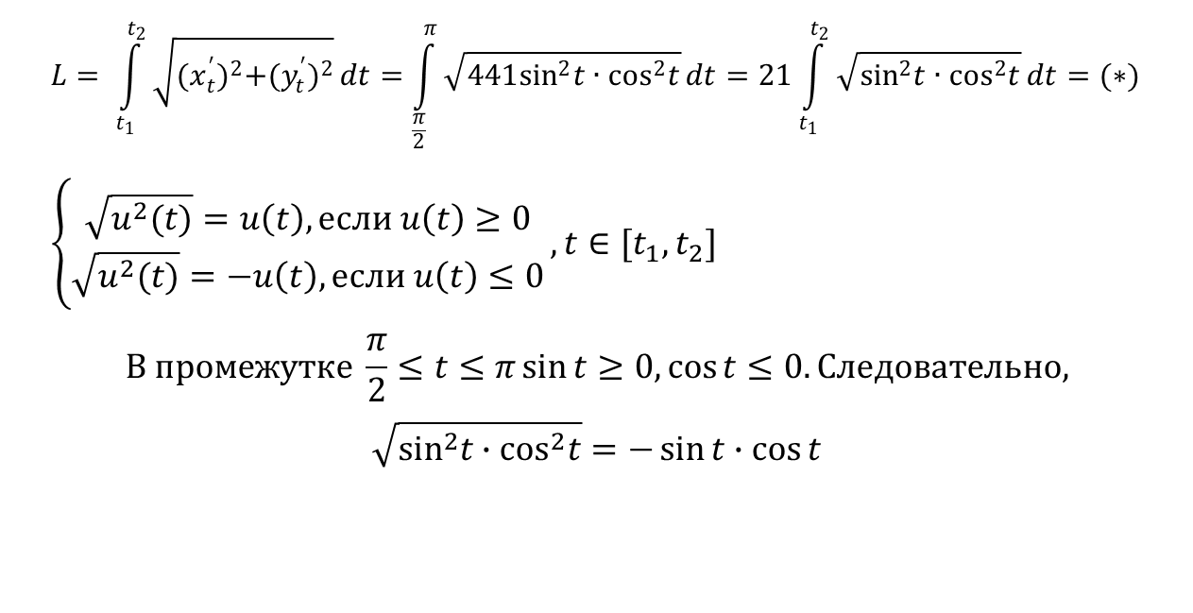
Пример №1
$$L= \int_{t_{1}}^{t_{2}}{\sqrt{{(x_{t}^{′})}^{2}+{(y_{t}^{′})}^{2}}}dt=\int_{\frac{π}{2}}^{π}{\sqrt{441{\sin^{2}t∙cos}^{2}t}}dt=21\int_{t_{1}}^{t_{2}}{\sqrt{{\sin^{2}t∙cos}^{2}t}}dt=(∗)$$
$$\left\{\begin{aligned}\sqrt{u^{2}(t)}=u\left(t\right), если u\left(t\right)≥0 \\ \sqrt{u^{2}(t)}=−u\left(t\right), если u\left(t\right)≤0\end{aligned}\right., t∈[t_{1},t_{2}]$$
$$В промежутке \frac{π}{2}≤t≤π\sin{t}≥0,\cos{t}≤0. Следовательно,$$
$$\sqrt{{\sin^{2}t∙cos}^{2}t}=−\sin{t}∙\cos{t}$$

Slide 10
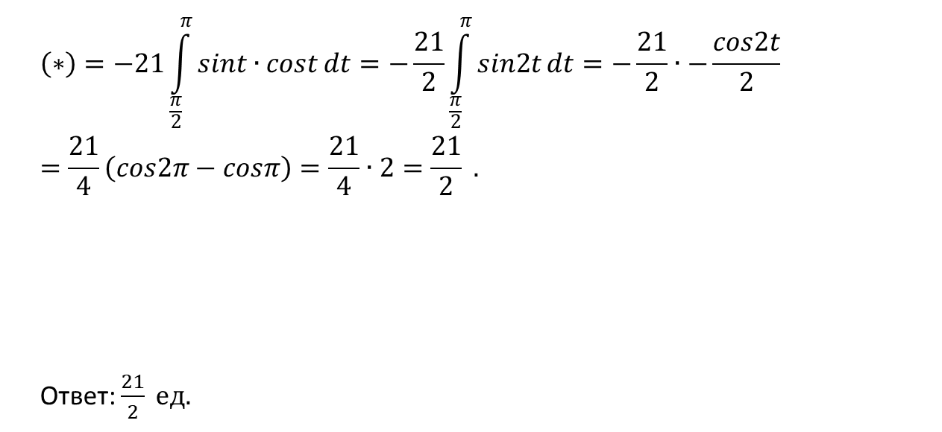
Пример №1
$$\left(∗\right)=−21\int_{\frac{π}{2}}^{π}{sint∙cost}dt=−\frac{21}{2}\int_{\frac{π}{2}}^{π}{sin2t}dt=−\frac{21}{2}∙−\frac{cos2t}{2} =\frac{21}{4}\left(cos2π−cosπ\right)=\frac{21}{4}∙2=\frac{21}{2} .$$
Ответ: $\frac{21}{2} ед.$

Slide 11
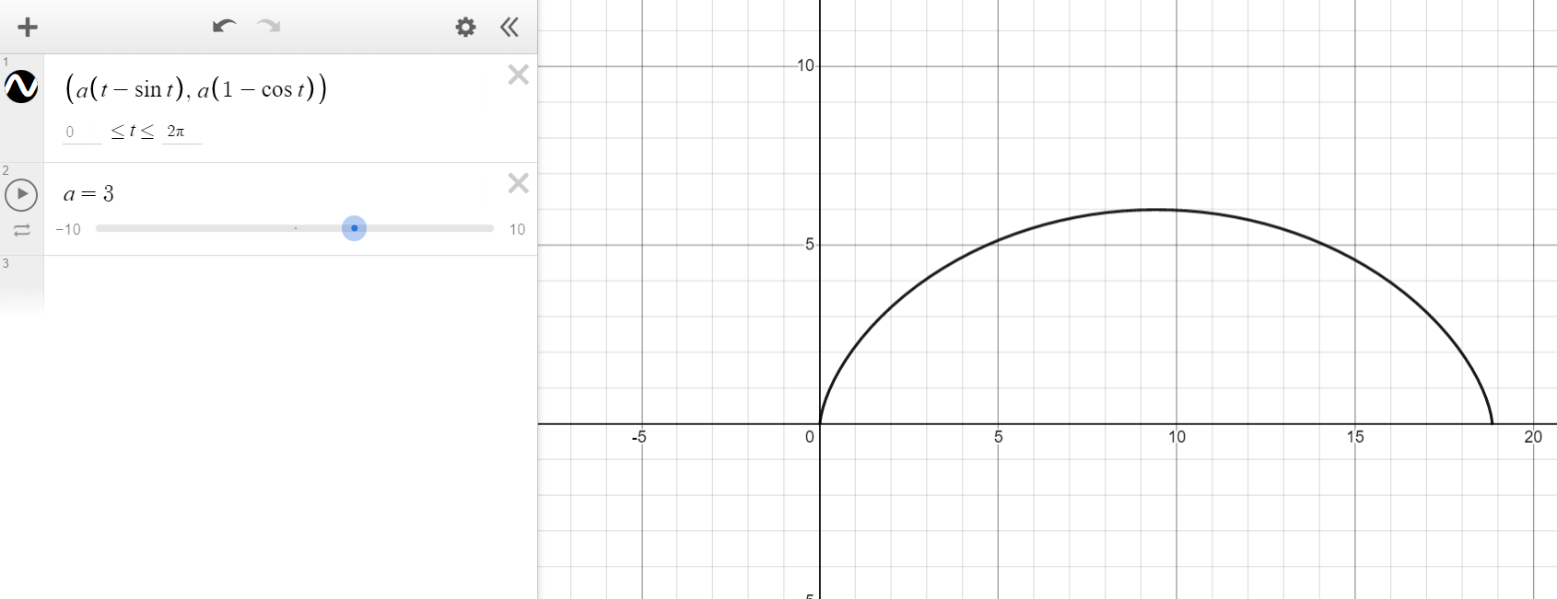
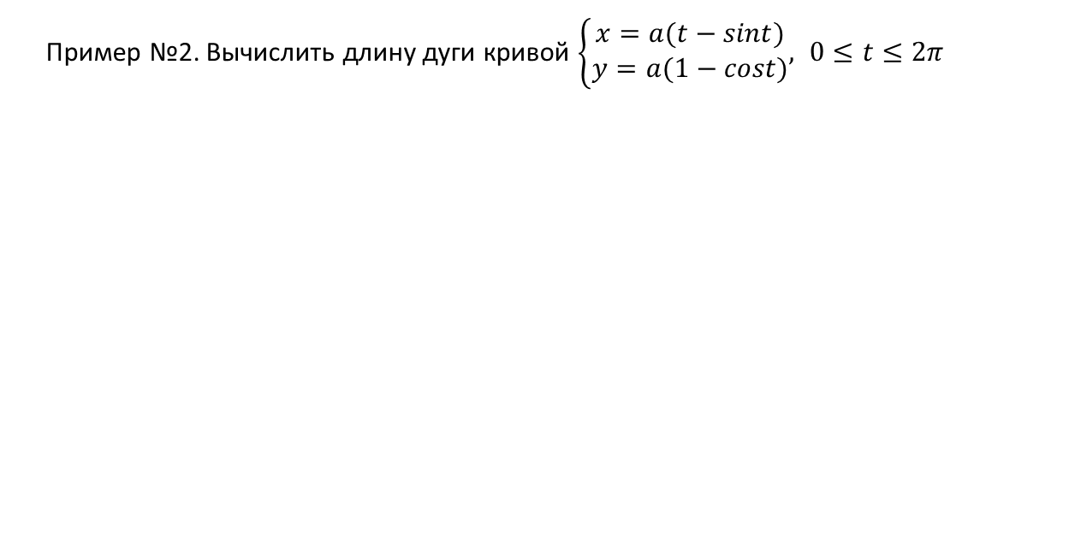
Пример №2
Пример №2. Вычислить длину дуги кривой $\left\{\begin{aligned}x=a(t−sint) \\ y=a(1−cost)\end{aligned}, 0≤t≤2π\right.$

Slide 12
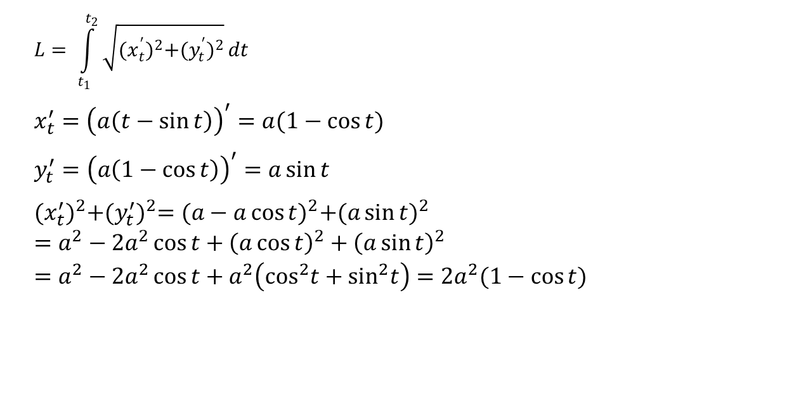
Пример №2
$$L= \int_{t_{1}}^{t_{2}}{\sqrt{{(x_{t}^{′})}^{2}+{(y_{t}^{′})}^{2}}}dt$$
$$x_{t}^{′}={\left(a\left(t−\sin{t}\right)\right)}^{′}=a(1−\cos{t})$$
$$y_{t}^{′}={\left(a\left(1−\cos{t}\right)\right)}^{′}=a\sin{t}$$
$${(x_{t}^{′})}^{2}+{(y_{t}^{′})}^{2}={(a−a\cos{t})}^{2}+{(a\sin{t})}^{2}=a^{2}−2a^{2}\cos{t}+{\left(a\cos{t}\right)}^{2}+{\left(a\sin{t}\right)}^{2}=a^{2}−2a^{2}\cos{t}+a^{2}\left(\cos^{2}t+\sin^{2}t\right)=2a^{2}(1−\cos{t})$$

Slide 13
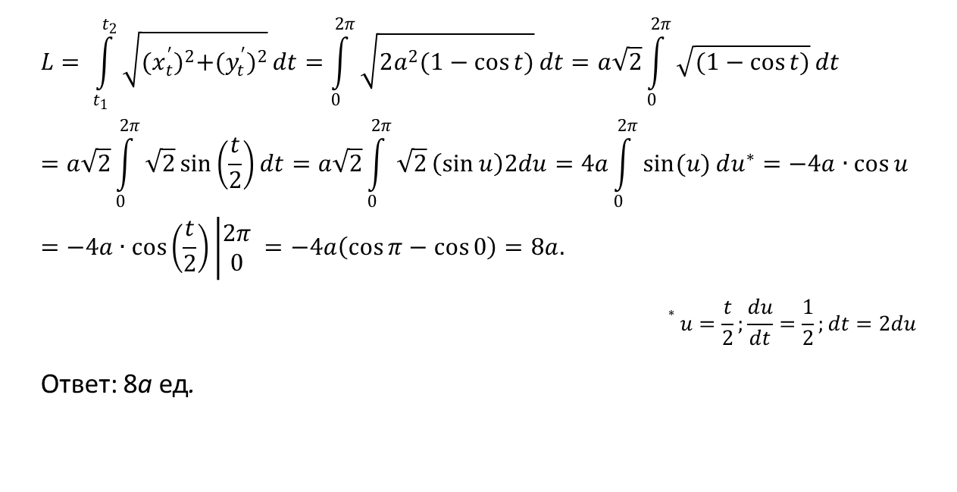
Пример №2
$$L= \int_{t_{1}}^{t_{2}}{\sqrt{{(x_{t}^{′})}^{2}+{(y_{t}^{′})}^{2}}}dt=\int_{0}^{2π}{\sqrt{2a^{2}(1−\cos{t})}}dt=a\sqrt{2}\int_{0}^{2π}{\sqrt{(1−\cos{t})}}dt=a\sqrt{2}\int_{0}^{2π}{\sqrt{2}}sin\left(\frac{t}{2}\right)dt=a\sqrt{2}\int_{0}^{2π}{\sqrt{2}}\left(\sin{u}\right)2du=4a\int_{0}^{2π}{sin(u)}du^{∗}=−4a∙\cos{u}=−4a∙\cos\left(\frac{t}{2}\right)\left|\begin{matrix}2π \\ 0\end{matrix}\right. =−4a\left(\cos{π}−\cos{0}\right)=8a.$$
$$∗u=\frac{t}{2};\frac{du}{dt}=\frac{1}{2};dt=2du$$
Ответ: 8a ед.

Slide 14
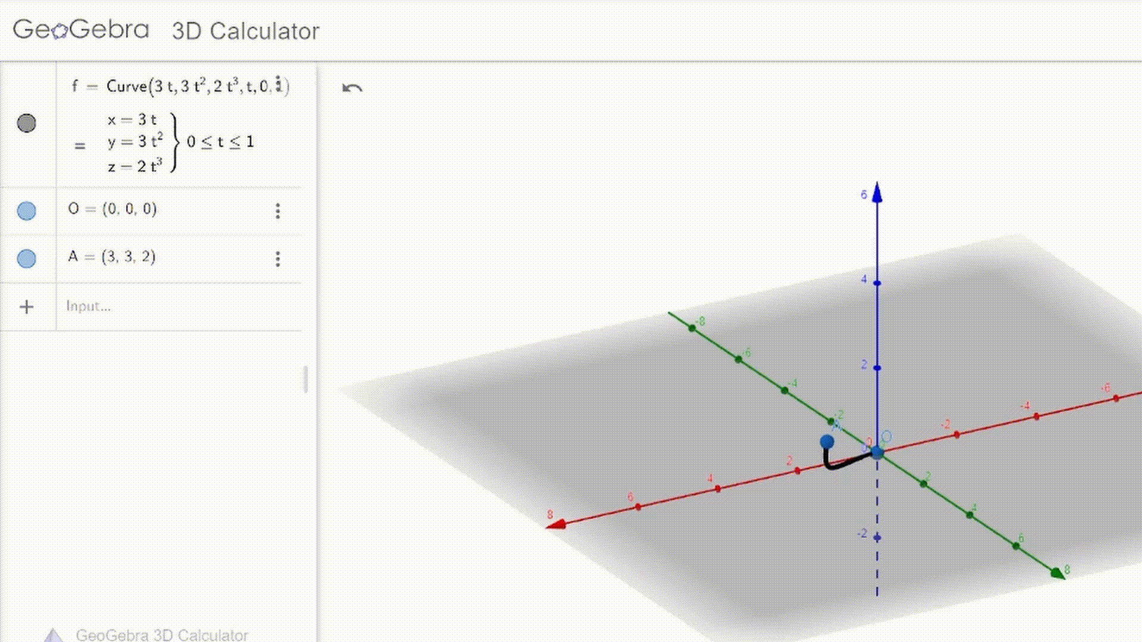
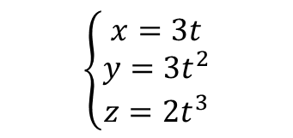
Пример №3
Пример №3. Вычислить длину дуги кривой в пространстве
от точки O(0, 0, 0) до A(3, 3, 2).
$$\left\{\begin{aligned}x=3t \\ y=3t^{2} \\ z=2t^{3}\end{aligned}\right.$$

Slide 15
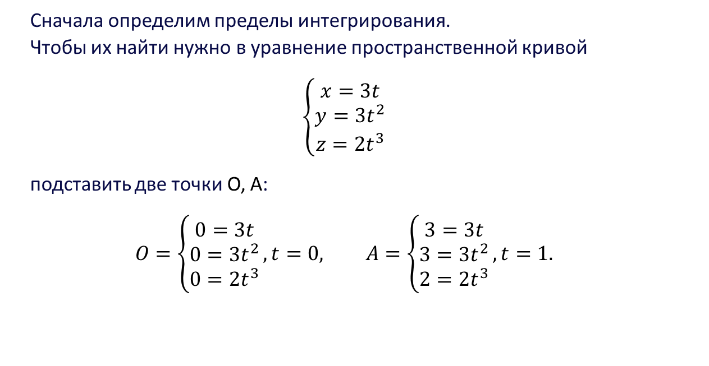
Пример №3
Сначала определим пределы интегрирования. Чтобы их найти нужно в уравнение пространственной кривой
$$\left\{\begin{aligned}x=3t \\ y=3t^{2} \\ z=2t^{3}\end{aligned}\right.$$
подставить две точки О, А:
$$O=\left\{\begin{aligned}0=3t \\ 0=3t^{2} \\ 0=2t^{3}\end{aligned}\right., t=0, A=\left\{\begin{aligned}3=3t \\ 3=3t^{2} \\ 2=2t^{3}\end{aligned}\right., t=1.$$

Slide 16
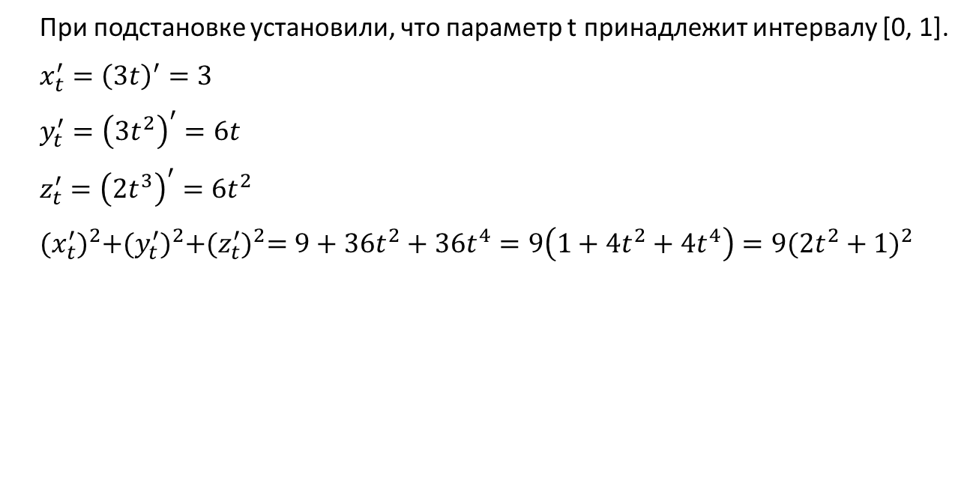
Пример №3
При подстановке установили, что параметр t принадлежит интервалу [0, 1].
$$x_{t}^{′}={\left(3t\right)}^{′}=3$$
$$y_{t}^{′}={\left(3t^{2}\right)}^{′}=6t$$
$$z_{t}^{′}={\left(2t^{3}\right)}^{′}=6t^{2}$$
$${(x_{t}^{′})}^{2}+{(y_{t}^{′})}^{2}+{(z_{t}^{′})}^{2}=9+36t^{2}+36t^{4}=9\left(1+4t^{2}+4t^{4}\right)=9{(2t^{2}+1)}^{2}$$

Slide 17
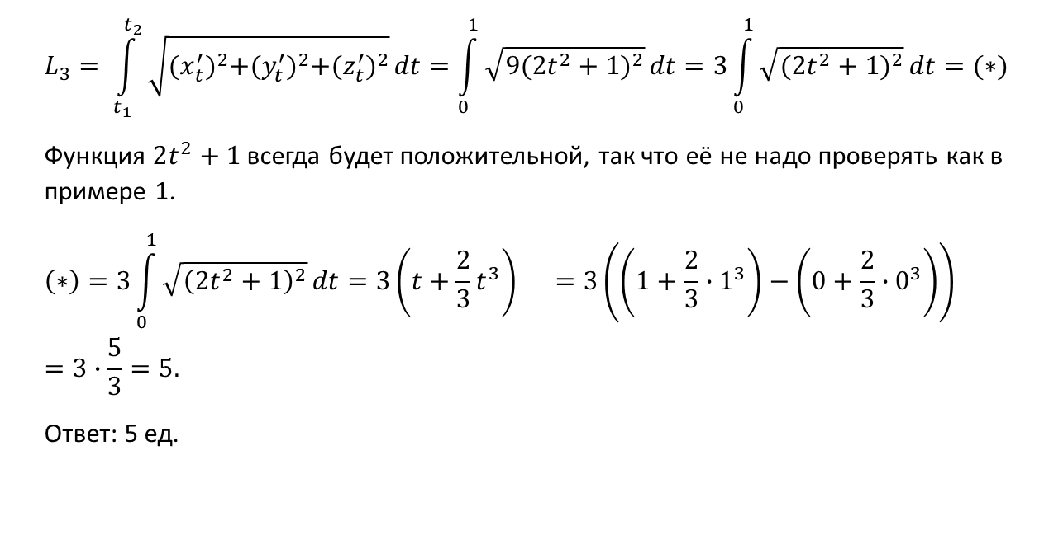
Пример №3
$$L_{3}= \int_{t_{1}}^{t_{2}}{\sqrt{{(x_{t}^{′})}^{2}+{(y_{t}^{′})}^{2}+{(z_{t}^{′})}^{2}}}dt=\int_{0}^{1}{\sqrt{9{(2t^{2}+1)}^{2}}}dt=3\int_{0}^{1}{\sqrt{{(2t^{2}+1)}^{2}}}dt=(∗)$$
Функция $2t^{2}+1$ всегда будет положительной, так что её не надо проверять как в примере 1.
$$\left(∗\right)=3\int_{0}^{1}{\sqrt{{\left(2t^{2}+1\right)}^{2}}}dt=3\left(t+\frac{2}{3}t^{3}\right) =3\left(\left(1+\frac{2}{3}∙1^{3}\right)−\left(0+\frac{2}{3}∙0^{3}\right)\right)=3∙\frac{5}{3}=5.$$
Ответ: 5 ед.

Slide 18

Спасибо за внимание!
Болорболд Аригуун
Дьяков Тимофей
Докшина Алёна
Андреев Егор

